Slide 1

역사 한 걸음
역사가 어려운 중학생들을 위한 LMS 교육 프로그램

Slide 2
역사 한 걸음
역사가 어려운 중학생들을 위한 LMS 교육 프로그램

Slide 3
역사 한 걸음
역사가 어려운 중학생들을 위한 LMS 교육 프로그램

Slide 4

역사 한 걸음
역사가 어려운 중학생들을 위한 LMS 교육 프로그램

Slide 5
역사 한 걸음
역사가 어려운 중학생들을 위한 LMS 교육 프로그램

Slide 6

역사 한 걸음
역사가 어려운 중학생들을 위한 LMS 교육 프로그램

Slide 7
역사가 어려운 중학생들을 위한 LMS 교육 프로그램
역사 한 걸음
팀장: 김상엽
팀원: 신동빈, 박도재, 전우진, 천이슬

Slide 8
역사 한 걸음
역사가 어려운 중학생들을 위한 LMS 교육 프로그램
팀장: 김상엽
팀원: 신동빈, 박도재, 전우진, 천이슬

Slide 9
역사 한 걸음
역사가 어려운 중학생들을 위한 LMS 교육 프로그램
팀장: 김상엽
팀원: 신동빈, 박도재, 전우진, 천이슬

Slide 10
역사 한 걸음
역사가 어려운 중학생들을 위한 LMS 교육 프로그램
팀장: 김상엽
팀원: 신동빈, 박도재, 전우진, 천이슬

Slide 11
역사 한 걸음
역사가 어려운 중학생들을 위한 LMS 교육 프로그램
팀장: 김상엽
팀원: 신동빈, 박도재, 전우진, 천이슬

Slide 12






팀원 소개
팀장: 김상엽 프로젝트 총괄 및 백엔드
팀원: 박도재 백엔드
팀원: 천이슬 프론트엔드
팀원: 신동빈 DB 설계
팀원: 전우진 자료 조사

Slide 13
목차
프로젝트 소개
프로젝트 제작 기간
프로그램
기능
프로그램 특징
프로그램 시연
질문 및 마무리

Slide 14
목차
프로젝트 소개
프로젝트 제작 기간
프로그램
기능
프로그램 특징
프로그램 시연
질문 및 마무리

Slide 15
목차
01
프로젝트 소개
04
프로그램 특징
02
프로젝트 제작 기간
05
프로그램 시연
03
프로그램 기능
06
질문 및 마무리

Slide 16
프로젝트 소개
주제 선정 이유
간략한 설명

Slide 17
프로젝트 제작 기간
1주차
2주차
3주차
4주차
5주차

Slide 18
프로젝트 제작 기간
1주
2주
3주
4주
5주

Slide 19
프로젝트 제작 기간
1주차
2주차
3주차
4주차
5주차

Slide 20
프로젝트 제작 기간
 |  |  | 9월 |  |  |  |  |  |  |  |  |  |  |  |  |  |  |  |  |  |  | 10월
 |  |  | 1주 |  | 2주 |  |  |  |  | 3주 |  |  |  |  | 4주 |  |  |  |  | 5주
이름 | 내용 |  | 4 | 5 | 8 | 9 | 10 | 11 | 12 | 15 | 16 | 17 | 18 | 19 | 22 | 23 | 24 | 25 | 26 | 29 | 30 | 1 | 2
팀 | 팀 관련 내용
감상엽 | 게시글/댓글 개발
 | 퀴즈 목록 개발
 | 관리자 페이지 개발
신동빈 | DB 설계
박도재 | 로그인/ 회원가입 개발
 | 마이페이지 개발
 | 출석하기 개발
 | 퀴즈풀기 개발
 | 포인트 상점 개발
 | 관리자 페이지 개발
전우진 | 자료 조사
천이슬 | 웹 디자인
엑셀 복사해옴(예시), 색 반영 안 됨
표 삽입 시 색상 반영하려면 캡처해야 함

Slide 21
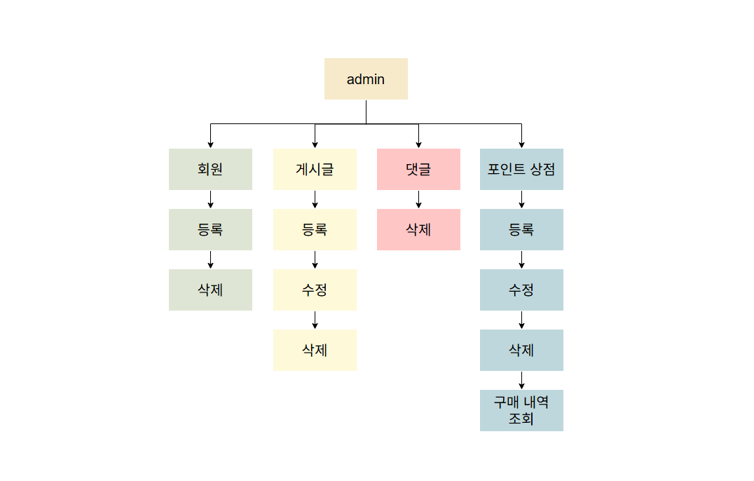
프로그램 기능

Slide 22
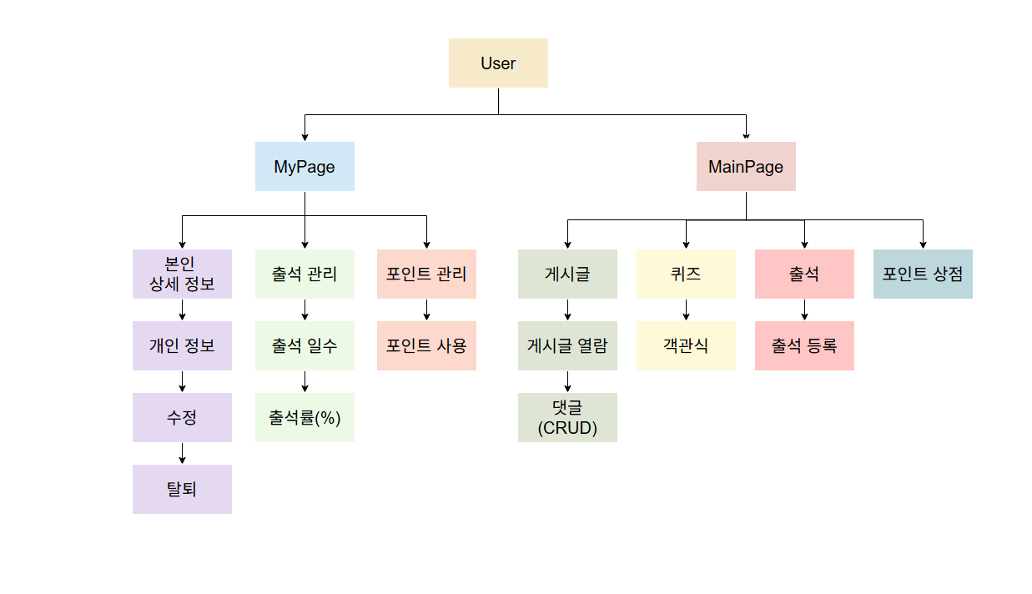
프로그램 기능

Slide 23
프로그램 특징
학습
학습 대상 맞춤형 교육
포인트 사용
퀴즈
퀴즈로 얻은 포인트 사용
학습한 내용을 퀴즈로 풀어보기

Slide 24
프로그램 시연
시연 전에 시나리오 설명
실제 중학생이 회원가입부터 포인트 사용하기까지
자연스럽게 연결되는 과정 보여주기

Slide 25
프로그램 질문

Slide 26
마무리 및 소감

